Slide 1
Sistema predictivo de duración y severidad de interrupciones eléctricas
Proyecto final integrador
Anthony Ventura
Python aplicado a la IA y Web Scraping
Octubre de 2026

Slide 2
Problema y objetivo
02
Una interrupción comienza con información incompleta
Descarga y limpieza reproducible
Comparación temporal de modelos
El proyecto estima su duración y clasifica una severidad académica con datos disponibles al inicio del evento.
Predicción mediante API y dashboard
Actualización y reentrenamiento
Alcance: prototipo académico para apoyo analítico

Slide 3
Datos públicos de Osinergmin
03
492
155
13
interrupciones de 2019
puntos de entrega
variables de entrada
Capa 2
Capa 0
Salida
Inicio, fin, tipo, causa, cliente y suministrador
Subestación, propietario, coordenadas y tensión nominal
Base integrada con duración y variables temporales
Fuente: Osinergmin, servicio ArcGIS REST Mapa SEIN y calidad

Slide 4
Pipeline del proyecto
04
1
2
3
4
5
Ingesta
Calidad
Variables
Modelos
Servicio
ArcGIS REST
Fechas y duplicados
Evento y tiempo
Duración y severidad
API y dashboard
La fase 3 repite el flujo y registra cada nueva versión del modelo

Slide 5
Preparación y control de fuga
05
Duración objetivo
Fin menos inicio, medida en minutos
División temporal 80 / 20
393
99
Variables disponibles al inicio
Tipo y causa
eventos para entrenamiento
eventos para prueba
Cliente y suministrador
La hora de fin solo calcula la respuesta real. Nunca entra al modelo.
Tensión nominal
Hora y calendario

Slide 6
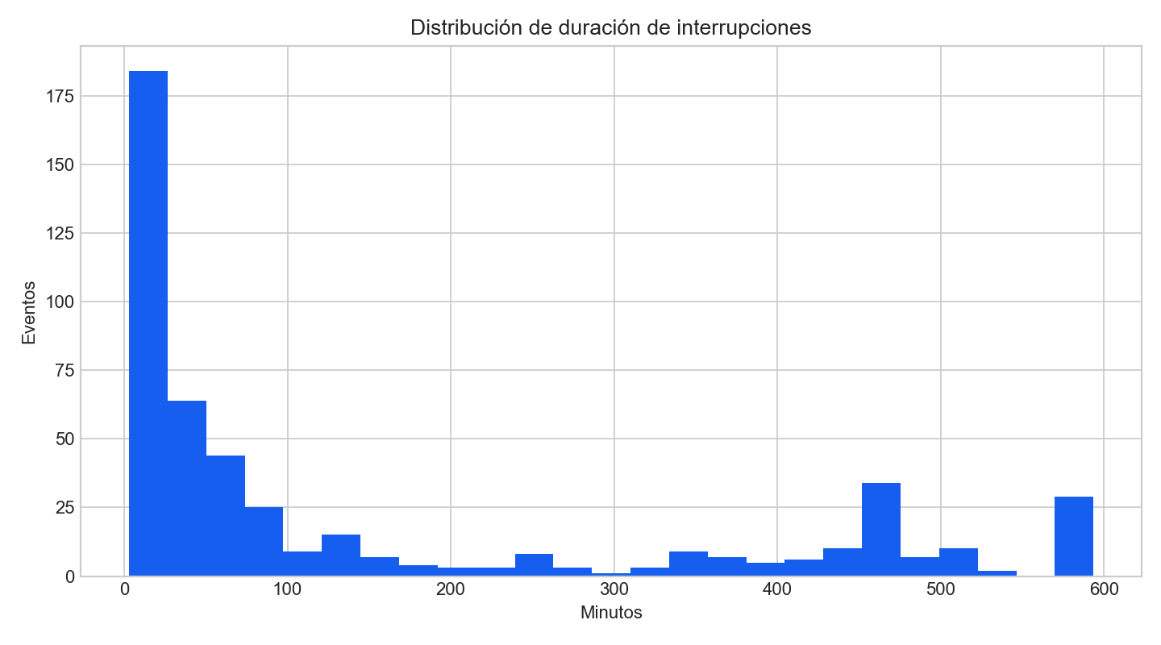
La duración tiene una cola extensa
06
49.2
mediana en minutos
165.8
media en minutos
Los eventos largos elevan la media y dificultan la predicción puntual.
Fuente: base procesada del proyecto, 492 eventos

Slide 7
Ridge obtuvo el menor error absoluto
07
115
minutos de MAE
La mediana histórica registró 176.8 minutos de MAE.
Ridge reduce el error medio frente al baseline.
Prueba temporal: 99 eventos

Slide 8
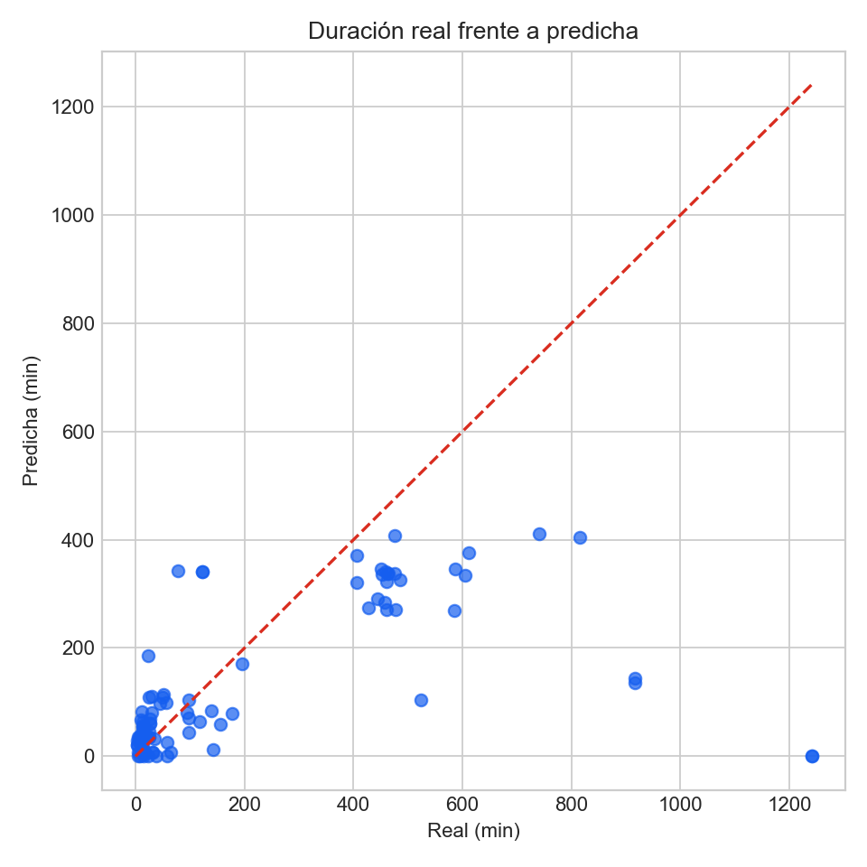
El modelo captura parte de la variación
08
R² 0.262
El ajuste mejora el baseline, pero conserva errores grandes en eventos extremos.
Uso recomendado
Referencia analítica y demostración académica

Slide 9
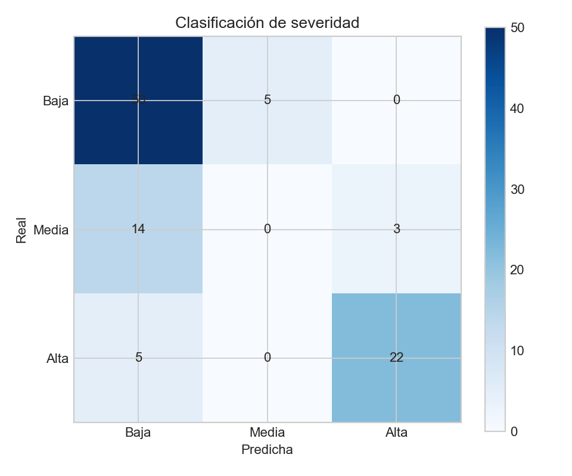
Severidad basada en percentiles de duración
09
72.7 %
0.551
exactitud
F1 macro
Baja hasta 52 minutos
Media hasta 373.7 minutos
Alta por encima del percentil 80
Clasificación académica. No corresponde a un criterio regulatorio.

Slide 10
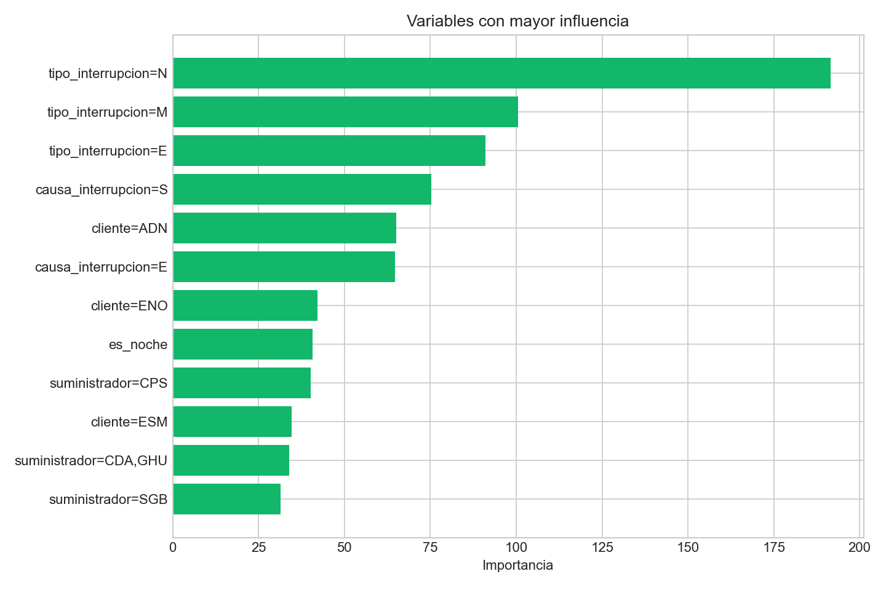
Variables con mayor influencia
10
Lectura correcta
Las importancias describen el ajuste del modelo. No prueban causalidad.
La muestra pequeña y las categorías poco frecuentes limitan la estabilidad.

Slide 11
Arquitectura de despliegue
11
Datos
Modelos
FastAPI
Streamlit
JSON y CSV
PKL y métricas
Puerto 8000
Puerto 8501
Docker Compose levanta los dos servicios. La fase 3 actualiza datos, reentrena y registra la versión.

Slide 12
Conclusiones y demostración
12
Resultado
Demostración
Pipeline completo y reproducible
Mejora frente a los baselines
Abrir el dashboard
API, dashboard y reentrenamiento funcionales
Completar un evento
Ejecutar la predicción
Límite principal
Mostrar métricas y API
La muestra pública es pequeña y no incluye variables operativas críticas.

